Slide 1
Support du formateur Chapitre 2 : Configuration d'un système d'exploitation réseau
CCNA Routing and Switching,
Introduction to Networks v6.0
Notes:
Cisco Networking Academy Program
Introduction to Networks v6.0
Chapitre 2 : Configuration d'un système d'exploitation réseau

Slide 2
Supports de l’instructeur – Chapitre 2 Guide de planification
Cette présentation PowerPoint est divisée en deux parties :
Guide de planification de l'enseignant
Informations destinées à vous familiariser avec le chapitre
Outils pédagogiques
Présentation en classe pour l'enseignant
Diapositives facultatives que vous pouvez utiliser en classe
Commence à la diapositive 19
Remarque : retirez le guide de planification de cette présentation avant de la partager avec quiconque.
Notes:
2

Slide 3
Introduction to Network 6.0 Guide de planification
Chapitre 2 : Configuration d'un système d'exploitation réseau
Notes:
Introduction to Network Guide de planification
Chapitre 2 : Configuration d'un système d'exploitation réseau

Slide 4
Chapitre 2 : exercices
Quels sont les exercices associés à ce chapitre ?
Page no. | Type d'exercice | Nom de l'exercice | Facultatif ?
2.0.1.2 | Exercice en classe | Ce n'est qu'un système d'exploitation | En option
2.1.2.3 | Exercice en classe | Accès aux appareils | -
2.1.3.1 | Démonstration vidéo | Session console PC vers commutateur 2960 | -
2.1.3.3 | Démonstration vidéo | Principaux modes de commande de la CLI d'IOS | -
2.1.3.4 | Démonstration vidéo | Sélection des différents modes CLI IOS | -
2.1.4.3 | Démonstration vidéo | Aide contextuelle et vérification de la syntaxe des commandes | -
2.1.4.5 | Démonstration vidéo | Touches d’accès rapide et raccourcis. | -
2.1.4.6 | Packet Tracer | Utilisation de Cisco IOS | En option
2.1.4.7 | Travaux pratiques | Ouverture d'une session en mode console avec Tera Term | Recommandé
2.2.1.2 | Contrôleur de syntaxe | Configuration des noms d'hôtes | Recommandé
Le mot de passe utilisé dans le cadre des exercices Packet Tracer de ce chapitre est : PT_ccna5
Notes:
4

Slide 5
Chapitre 2 : exercices
Quels sont les exercices associés à ce chapitre ?
Page no. | Type d'exercice | Nom de l'exercice | Facultatif ?
2.2.2.3 | Contrôleur de syntaxe | Configuration du chiffrement des mots de passe | -
2.2.2.4 | Démonstration vidéo | Sécuriser les méthodes d'accès | -
2.2.2.5 | Contrôleur de syntaxe | Limiter l'accès à un commutateur | -
2.2.3.2 | Démonstration vidéo | Enregistrement des configurations | -
2.2.3.4 | Packet tracer | Configuration des paramètres initiaux du commutateur | En option
2.3.2.2 | Contrôleur de syntaxe | Vérification de la configuration IP d'un PC Windows | -
2.3.2.3 | Démonstration vidéo | Configuration d'une interface virtuelle de commutateur | -
2.3.2.4 | Contrôleur de syntaxe | Configuration d'une interface virtuelle de commutateur | -
2.3.2.5 | Packet Tracer | Mise en œuvre de la connectivité de base | Recommandé
Le mot de passe utilisé dans le cadre des exercices Packet Tracer de ce chapitre est : PT_ccna5
Notes:
5

Slide 6
Chapitre 2 : exercices
Quels sont les exercices associés à ce chapitre ?
Page no. | Type d'exercice | Nom de l'exercice | Facultatif ?
2.3.3.1 | Démonstration vidéo | Test de l’affectation des interfaces | -
2.3.3.2 | Démonstration vidéo | Test de la connectivité de bout en bout | -
2.3.3.3 | Travaux pratiques | Conception d'un réseau simple | En option
2.3.3.4 | Travaux pratiques | Configuration d'une adresse de gestion de commutateur | Recommandé
2.4.1.1 | Exercice en classe | Tutorat | En option
2.4.1.2 | Packet Tracer | Challenge d'intégration des compétences | Recommandé
Le mot de passe utilisé dans le cadre des exercices Packet Tracer de ce chapitre est : PT_ccna5
Notes:
6

Slide 7
Chapitre 2 : évaluation
Une fois qu'ils ont terminé le chapitre 2, les étudiants doivent se soumettre à l'évaluation correspondante.
Les questionnaires, les travaux pratiques, les exercices dans Packet Tracer, ainsi que les autres activités peuvent servir à évaluer, de manière informelle, les progrès des étudiants.
Notes:
7

Slide 8
Chapitre 2 : bonnes pratiques
Avant d'enseigner le contenu du chapitre 2, l'instructeur doit :
Réussir la partie « Évaluation » du chapitre 2.
Les objectifs de ce chapitre sont les suivants :
Expliquer le rôle de Cisco IOS
Expliquer comment accéder à un périphérique Cisco IOS pour le configurer
Expliquer comment naviguer dans Cisco IOS pour configurer les périphériques réseau
Décrire la structure des commandes du logiciel Cisco IOS
Configurer les noms d'hôte d'un périphérique Cisco IOS à l'aide de l'interface en ligne de commande
Utiliser des commandes Cisco IOS pour limiter l'accès aux configurations de périphérique
Utiliser les commandes Cisco IOS pour enregistrer la configuration en cours
Expliquer comment les périphériques communiquent sur les supports de transmission
Configurer un périphérique hôte à l'aide d'une adresse IP
Vérifier la connectivité entre deux périphériques finaux
Notes:
8

Slide 9
Chapitre 2 : bonnes pratiques (suite)
Créez un Packet Tracer avec un commutateur (int vlan 1 configuré) et un routeur (int g0/0 configuré) afin de pouvoir utiliser la démonstration tout au long du chapitre.
L'annexe du chapitre inclut une vidéo qui présente Cisco Connection Online.
Veillez à ce que tous les élèves disposent d'un compte CCO avant la fin du cours 1, mais qu'ils sachent qu'ils ne peuvent pas télécharger un IOS sans compte SMARTNET.
Un compte CCO permet également d'accéder à de la documentation supplémentaire à cette adresse : learningnetwork.cisco.com
Les enseignants peuvent télécharger un IOS avec un contrat de maintenance Netacad. Vous trouverez plus d'informations sur NetSpace (netacad.com) > PROGRAMME > ÉQUIPEMENT > MAINTENANCE NETACAD.
Expliquez que c'est l'IOS qui procure ses fonctionnalités à l'équipement réseau.
Notes:
9

Slide 10
Chapitre 2 : bonnes pratiques (suite)
Téléchargement de TeraTerm : http://logmett.com/index.php?/download/free-downloads.html
Câble de console mini USB – Un pilote est nécessaire (http://software.cisco.com/download/release.html?mdfid=282774238&flowid=714&softwareid=282855122&release=3.1&relind=AVAILABLE&rellifecycle=&reltype=latest) ainsi que des câbles USB vers mini USB.
? est une clé pour la pérennité d'IOS. Apprenez aux élèves que ? est leur ami.
Les élèves doivent connaître les messages d'erreur qui peuvent s'afficher dans la CLI.
Lorsqu'un utilisateur appuie sur Entrée pour terminer une commande, vérifiez que la commande a été acceptée.
Notes:
10

Slide 11
Chapitre 2 : bonnes pratiques (suite)
Expliquez aux élèves que ce chapitre porte sur trois notions de base qu'ils doivent connaître pour configurer et tester un réseau :
Avant de configurer les appareils, vous devez connaître les fonctions des terminaux Cisco IOS, et apprendre à communiquer avec IOS et à vous connecter physiquement aux terminaux.
Vous devez connaître les principes fondamentaux de la configuration des appareils, notamment sécuriser et nommer les terminaux, et activer les interfaces.
Vous devez connaître les outils de base qui permettent de vérifier la connectivité du réseau, comme ping et Traceroute.
Assurez-vous qu'ils savent tous qu'un routeur ou un commutateur exécute un IOS. Demandez à des volontaires d'expliquer comment accéder à l'IOS.
Les appareils sont accessibles via le port de console (une connexion physique directe) ou via Telnet, SSH (une connexion virtuelle), HTTP ou AUX (modem téléphonique ou RNIS).
Notes:
11

Slide 12
Chapitre 2 : bonnes pratiques (suite)
Écrivez les modes de configuration suivants au tableau et demandez à la classe d'expliquer ou de définir ces modes :
Mode d’exécution utilisateur
Mode d'exécution privilégié
Mode de configuration globale
Expliquez à la classe que les appareils portent des noms par défaut.
Expliquez que les noms ne sont pas attribués de manière aléatoire. Par exemple, un routeur est appelé « router » par défaut et un commutateur « switch ».
La commande show running-configuration permet d'afficher l'état de la configuration « hostname switch » ou « hostname router ».
Un professionnel des réseaux crée une convention d'attribution de noms applicable dans toute l'entreprise pour assurer la continuité et se préparer à la croissance future.
Notes:
12

Slide 13
Chapitre 2 : bonnes pratiques (suite)
Affichez une interface de routeur et décrivez les modes et l'invite de commandes de chacun d'eux.
Expliquez également comment quitter le mode d'exécution privilégié pour passer en mode d'exécution utilisateur avec la commande disable.
Montrez ensuite les diverses aides contextuelles disponibles.
À l'aide d'une configuration prédéfinie, présentez une connexion de bout en bout avec ping et Traceroute.
Insistez sur le fait que les commandes show constituent de puissants outils de dépannage.
Notes:
13

Slide 14
Chapitre 2 : bonnes pratiques (suite)
Assurez-vous que les élèves savent ce qu'est un « séparateur ».
Expliquez qu'en dehors de la sécurité physique des équipements, qui est toujours requise, il est également possible d'utiliser des mots de passe pour renforcer la sécurité. Sur le tableau, écrivez les 4 types de mots de passe qu'ils apprendront à configurer dans l'exercice Packet Tracer.
Mot de passe de console : sert à limiter l'accès des appareils via une connexion console
Mot de passe d'activation (enable) : sert à restreindre l'accès au mode d'exécution privilégié
Mot de passe secret d'activation (enable secret) : chiffré, sert à restreindre l'accès au mode d'exécution privilégié
Mot de passe VTY : sert à limiter l'accès des appareils via Telnet
Insistez sur l'utilisation des commandes copy running-config startup-config ou copy run start.
Notes:
14

Slide 15
Chapitre 2 : bonnes pratiques (suite)
Expliquez bien aux élèves qu'ils peuvent utiliser la commande show run pour afficher des commandes, telles que hostname et line console 0.
Précisez qu'il existe deux types de fichiers de configuration :
Fichiers de configuration initiale (startup-config) : ils sont stockés dans la NVRAM et restent intacts si le routeur est mis hors tension.
Fichiers de configuration en cours (running-config) : au démarrage d'un routeur, la configuration initiale (startup-config) est chargée dans la mémoire vive (RAM) et devient le deuxième type de fichier de configuration, à savoir le fichier de configuration en cours. Ce fichier change immédiatement si un administrateur modifie un périphérique. Suite à cette modification, le fichier de configuration en cours devient différent du fichier de configuration initiale. Étant donné que la configuration en cours est stockée dans la mémoire vive, si l'alimentation est interrompue puis rétablie et que les changements n'ont pas été reportés dans le fichier de configuration initiale, toutes les modifications apportées seront perdues.
Notes:
15

Slide 16
Chapitre 2 : bonnes pratiques (suite)
Écrivez au tableau les définitions suivantes et demandez aux élèves de donner le nom de la commande.
Affiche le fichier de configuration stocké dans la mémoire vive. (show running-config)
Ce fichier sera modifié au moindre changement apporté au routeur. (running-config)
Ce fichier est stocké dans la NVRAM et deviendra le fichier de configuration en cours après une coupure de l'alimentation. (startup-config)
Copie la configuration actuelle de la RAM vers la NVRAM. (copy running-config startup-config)
Entraîne le rechargement par le terminal du fichier de configuration initiale dans la mémoire vive. (reload)
Notes:
16

Slide 17
Chapitre 2 : aide supplémentaire
Pour obtenir davantage d'aide sur les stratégies d'enseignement, notamment les plans de cours, l'utilisation d'analogies pour expliquer des concepts difficiles et les sujets de discussion, consultez la communauté CCNA à l'adresse https://www.netacad.com/group/communities/community-home
Les bonnes pratiques du monde entier relatives au programme CCNA Routing and Switching. https://www.netacad.com/group/communities/ccna-blog
Si vous souhaitez partager des plans de cours ou des ressources, téléchargez-les sur le site de la communauté CCNA afin d'aider les autres instructeurs.
Les élèves peuvent s'inscrire à la formation Packet Tracer Know How 1: Packet Tracer 101 (inscription en libre-service)
Notes:
17

Slide 18


Slide 19
Chapitre 2 : Configuration d'un système d'exploitation réseau
Introduction to Networks v6.0
Notes:
Cisco Networking Academy Program
Introduction to Networks v6.0
Chapitre 2 : Configuration d'un système d'exploitation réseau

Slide 20
Chapitre 2 - Sections et objectifs
2.1 Formation intensive à IOS
Expliquer le rôle de Cisco IOS
Expliquer comment accéder à un périphérique Cisco IOS pour le configurer
Expliquer comment naviguer dans Cisco IOS pour configurer les périphériques réseau
Décrire la structure des commandes du logiciel Cisco IOS
2.2 Configuration de base des périphériques
Configurer les noms d'hôte d'un périphérique Cisco IOS à l'aide de l'interface en ligne de commande
Utiliser des commandes Cisco IOS pour limiter l'accès aux configurations de périphérique
Utiliser les commandes IOS pour enregistrer la configuration en cours
2.3 Schémas d'adressage
Expliquer comment les périphériques communiquent sur les supports de transmission
Configurer un périphérique hôte à l'aide d'une adresse IP
Vérifier la connectivité entre deux périphériques finaux
Notes:
20

Slide 21
2.1 Formation intensive à IOS
Notes:
Cisco Networking Academy Program
Introduction to Networks v6.0
Chapitre 2 : Configuration d'un système d'exploitation réseau

Slide 22
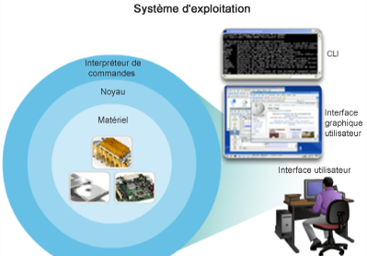
Séminaire IOS Cisco IOS
Systèmes d'exploitation
Le système d'exploitation permet à l'utilisateur d'interagir avec l'ordinateur.
Les interactions entre l'utilisateur et l'ordinateur sont souvent réalisées par l'intermédiaire d'une souris, d'un clavier et d'un écran.
Cisco IOS est également un système d'exploitation.
Cisco IOS permet aux utilisateurs d'interagir avec des appareils Cisco.
Cisco IOS permet à un technicien d'effectuer les tâches suivantes :
Utiliser un clavier pour exécuter des programmes réseau basés sur une CLI
Utiliser un clavier pour saisir du texte et des commandes textuelles
Afficher les sorties sur un écran
Tous les appareils réseau Cisco sont livrés avec un IOS par défaut.
Il est possible de mettre à niveau la version ou un ensemble de fonctionnalités de l'IOS.
Notes:
2.1 : Séminaire IOS
2.1.1 : Cisco IOS

Slide 23
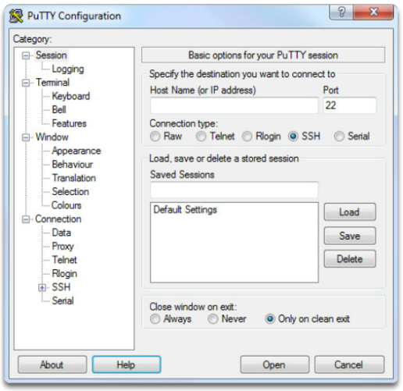
Séminaire IOS Accès à Cisco IOS
Méthodes d'accès
Console
Auxiliaire
Terminal virtuel (Telnet/SSH)
Programmes d'émulation de terminal
PuTTY
Tera Term
SecureCRT
Notes:
2.1 : Séminaire IOS
2.1.3 : Accès à Cisco IOS

Slide 24
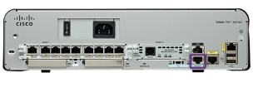
Séminaire IOS Explorer IOS
Modes de fonctionnement de Cisco IOS
La configuration initiale doit être effectuée via une connexion de console.
Vous pouvez procéder à la configuration via divers modes de commandes CLI.
Modes de commande principaux
Mode d’exécution utilisateur
Mode d'exécution privilégié
Modes de commande de configuration
La commande Configure Terminal vous permet d'entrer en mode de configuration globale.
Les modes de sous-configuration sont accessibles à partir du mode d'exécution privilégié.
Par exemple : switch (config-line)# et switch(config-if)#.
Navigation entre les différents modes IOS
Vous pouvez naviguer entre les modes via des commandes.
La commande enable vous permet de passer en mode d'exécution privilégié.
La commande exit vous permet de quitter le mode de commande parent.
Notes:
2.1 : Séminaire IOS
2.1.3 : Explorer IOS

Slide 25
Séminaire IOS La structure des commandes
Structure des commandes IOS de base
En général, vous entrez une commande en tapant un nom de commande suivi des mots-clés et des arguments appropriés.
Mot-clé : il s'agit d'un paramètre spécifique défini dans le système d'exploitation.
Argument : non prédéfini ; il s'agit d'une valeur ou d'une variable définie par l'utilisateur.
Syntaxe des commandes IOS
La syntaxe indique le modèle ou le format que vous devez utiliser pour saisir une commande.
La référence des commandes Cisco IOS est la meilleure source d'informations pour une commande IOS spécifique.
Fonctionnalités d'aide d'IOS
L'IOS propose deux formes d'aide : l'aide contextuelle et la vérification de la syntaxe des commandes.
Touches d'accès rapide et raccourcis clavier
Il est possible de raccourcir les commandes et les mots-clés jusqu'au nombre minimal de caractères qui identifient une sélection unique.
Les raccourcis clavier tels que Ctrl-A sont également pris en charge.
Notes:
2.1 : Séminaire IOS
2.1.3 : La structure des commandes

Slide 26
2.2 Configuration de base des appareils
Notes:
Cisco Networking Academy Program
Introduction to Networks v6.0
Chapitre 2 : Configuration d'un système d'exploitation réseau

Slide 27

Configuration de base des appareils Noms d'hôte
Noms de périphériques
Les noms d'hôte permettent aux administrateurs réseau d'identifier les périphériques sur un réseau ou sur Internet.
Très importants, ils doivent également figurer dans la topologie.
Configuration des noms d'hôte
Les noms d'hôte IOS :
débutent par une lettre ;
ne contiennent pas d'espaces ;
se terminent par une lettre ou un chiffre ;
ne comportent que des lettres, des chiffres ou des tirets ;
comportent moins de 64 caractères.
Notes:
2.2 : Configuration de base des appareils
2.2.1 : Noms d'hôte

Slide 28
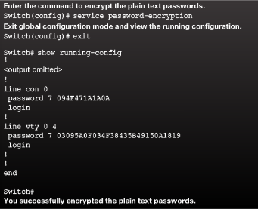
Configuration de base des appareils Limiter l'accès aux configurations d'un appareil
Accès sécurisé aux périphériques
Sécuriser l'accès aux modes d'exécution utilisateur et privilégié avec un mot de passe.
Sécuriser les lignes du terminal virtuel avec un mot de passe.
Configuration des mots de passe
Utilisez des mots de passe forts.
Évitez de réutiliser des mots de passe.
Chiffrement des mots de passe
Cisco IOS affiche les mots de passe en texte brut par défaut.
Les mots de passe doivent être chiffrés.
Messages de bannière
Élément important en cas de poursuite contre une personne ayant accédé sans autorisation à un appareil.
Suggérer que l'utilisateur qui se connecte est « bienvenu » ou « invité à se connecter » est une mauvaise idée.
Ces messages s'utilisent souvent comme mention légale, parce qu'ils apparaissent sur tous les terminaux connectés.
Notes:
2.2 : Configuration de base des appareils
2.2.2 : Limiter l'accès aux configurations d'un appareil

Slide 29
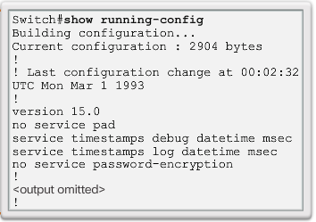
Configuration de base des appareils Enregistrer des configurations
Enregistrer le fichier de configuration en cours
Ce fichier stocké dans la mémoire vive non volatile contient toutes les commandes qui seront utilisées au démarrage ou au redémarrage.
La mémoire vive non volatile ne perd pas son contenu lors de la mise hors tension d'un routeur.
Modification de la configuration en cours
Ce fichier stocké dans la mémoire vive reflète la configuration en cours. Sa modification se répercute immédiatement sur le fonctionnement d'un appareil Cisco.
La mémoire vive perd tout son contenu lorsque le routeur est mis hors tension ou redémarré.
Capturer la configuration dans un fichier texte
Vous pouvez aussi enregistrer et archiver les fichiers de configuration dans un document texte.
La configuration peut alors être modifiée à l'aide d'un éditeur de texte et être réintégrée dans l'appareil.
Notes:
2.2 : Configuration de base des appareils
2.2.3 : Enregistrer des configurations

Slide 30
2.3 Schémas d'adressage
Notes:
Cisco Networking Academy Program
Introduction to Networks v6.0
Chapitre 2 : Configuration d'un système d'exploitation réseau

Slide 31
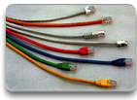
Schémas d'adressage Ports et adresses
Adresses IP
Chaque périphérique final d'un réseau doit être configuré avec une adresse IP.
Autorisez les appareils à établir une communication de bout en bout sur Internet.
La structure d'une adresse IPv4 est appelée « notation décimale à point » et est composée de quatre nombres décimaux compris entre 0 et 255.
Version la plus récente du protocole Internet (IP), l'IPv6 est amené à remplacer l'IPv4.
Interfaces et ports
Les communications réseau dépendent des interfaces et des câbles de connexion.
Les différents types de supports réseau possèdent divers avantages et fonctionnalités.
Ethernet est la technologie de réseau local (LAN) la plus répandue aujourd'hui.
L'interface virtuelle de commutateur permet de gérer à distance le commutateur sur un réseau.
Notes:
2.3 : Schémas d'adressage
2.3.1 : Ports et adresses

Slide 32
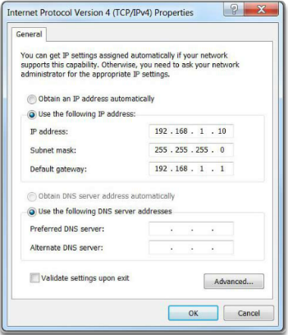
Schémas d'adressage Configurer l'adressage IP
Configuration manuelle des adresses IP des périphériques finaux
Pour configurer manuellement une adresse IPv4 sur un hôte Windows, ouvrez Panneau de configuration > Centre Réseau et partage > Modifier les paramètres de la carte et choisissez la carte.
Cliquez ensuite avec le bouton droit et sélectionnez Propriétés pour afficher les Propriétés de connexion au réseau local présentées dans la Figure 1.
Configuration automatique des adresses IP des périphériques finaux
Le protocole DHCP assure la configuration automatique des adresses IPv4 pour chaque appareil final utilisant DHCP. Aucune configuration supplémentaire n'est nécessaire.
Configuration de l'interface de commutateur virtuelle
Pour configurer une SVI sur un commutateur, utilisez la commande de configuration globale interface vlan 1. Vlan 1 n'est pas une interface physique réelle mais une interface virtuelle.
Notes:
2.3 : Schémas d'adressage
2.3.2 : Configurer l'adressage IP

Slide 33
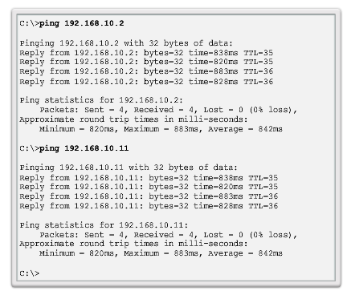
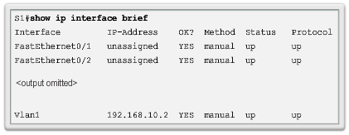
Schémas d'adressage Vérifier la connectivité
Vérification de l'adressage de l'interface
Cisco IOS prend en charge l'utilisation de commandes pour vérifier la configuration IP.
Test de la connectivité de bout en bout
La commande ping peut être utilisée pour tester la connectivité à un autre appareil sur le réseau ou à un site web sur Internet.
Notes:
2.3 : Schémas d'adressage
2.3.3 : Vérifier la connectivité

Slide 34
2.4 Synthèse du chapitre
Notes:
Cisco Networking Academy Program
Introduction to Networks v6.0
Chapitre 2 : Configuration d'un système d'exploitation réseau

Slide 35
Synthèse du chapitre Synthèse
Expliquer les caractéristiques et les fonctions du logiciel Cisco IOS
Configurez les paramètres initiaux d'un périphérique réseau avec le logiciel Cisco IOS
À partir d'un schéma d'adressage IP, configurer les paramètres d'adresse IP sur les périphériques pour assurer la connectivité de bout en bout d'un réseau de PME.
Notes:
2.4.1 : Synthèse

Slide 36
Section 2.1 Nouveaux termes/commandes
kernel
interpréteur de commandes
Interface de ligne de commande
interface utilisateur graphique (GUI)
Cisco IOS
Firmware
Console Hors bande
SSH
Telnet
Port auxiliaire (AUX)
PuTTY
Tera Term
SecureCRT
Terminal OS X
Modes Cisco IOS
Mode d’exécution utilisateur
Mode d'exécution privilégié
Mode de configuration globale
Mode de configuration de ligne
Mode de configuration d'interface
Commande enable
Commande disable
Commande exit
Commande end
Combinaison de touches – Ctrl+Z
Aide contextuelle
Vérification de la syntaxe d'une commande
Combinaisons de touches d'accès rapide et raccourcis de la CLI
Noms d'hôte
Notes:
Nouveaux termes/commandes

Slide 37
Section 2.2 Nouveaux termes/commandes
hostname nom
Mots de passe forts
enable secret class
line console 0
password cisco
login
line vty 0 15
service password-encryption
Bannière MOTD #message of the day ou message du jour#
Configuration du démarrage
Mémoire vive non volatile (NVRAM)
Configuration en cours
mémoire vive (RAM)
show running-config
copy running-config startup-config
reload
Notes:
Nouveaux termes/commandes

Slide 38
Section 2.3 Nouveaux termes/commandes
adresse IPv4
Masque de sous-réseau
Passerelle par défaut
Ports physiques
Interface virtuelle
Cuivre
Fibre optique
Sans fil
Ethernet
réseau local (LAN)
Commutateur de couche 2
Adresses de couche 3
SVI (interface virtuelle du commutateur)
DHCP (Dynamic Host Configuration)
le système de noms de domaine (DNS)
Invite de commande ipconfig
interface vlan 1
Notes:
Nouveaux termes/commandes

Slide 40


